Slide 1
第九章 查找（Searching，检索，搜索）
在英汉字典中查找某个英文单词的中文解释；在新华字典中查找某个汉字的读音、含义；在对数表、平方根表中查找某个数的对数、平方根；邮递员送信件要按收件人的地址确定位置等等。
从计算机、计算机网络中查找特定的信息，就需要在计算机中存储包含该特定信息的表。查找是许多程序中最消耗时间的一部分。因而，一个好的查找方法会大大提高运行速度。由于计算机的特性，对数、平方根等可通过函数求解，无需存储相应的信息表。本章将讨论的问题是“信息的存储和查找”。

Slide 2
第九章 查找（Searching，检索，搜索）
本章内容
  9.1 静态查找表
    9.1.1 顺序表的查找
    9.1.2 有序表的查找
    9.1.3 静态树表的查找(不讲)
    9.1.4 索引顺序表的查找
  9.2 动态查找表
    9.2.1 二叉排序树（熟悉）和平衡二叉树（熟悉）
    9.2.2 B_树和B+树(了解概念)
    9.2.3 键树(不讲)
  9.3 哈希表(重点，基本必考)

Slide 3
9.1 查找的基本概念
1. 数据项 (也称项或字段)
项是具有独立含义的标识单位，是数据不可分割的最小单位。如“学号”、“姓名”、 “年龄”等。项有名和值之分，项名是一个项的标识，用变量定义，而项值是它的一个可能取值，例如“03051123”是项“学号”的一个取值。项具有一定的类型，依项的取值类型而定。
2. 组合项
由若干项、组合项构成，例如“出生日期” ，它由“年”、“月”、“日”三项组成。
3. 数据元素（记录）
数据元素是由若干项、组合项构成的数据单位，是在某一问题中作为整体进行考虑和处理的基本单位。数据元素有型和值之分，表中项名的集合，也即表头部分就是数据元素的类型；而一个学生对应的一行数据就是一个数据元素的值，表中全体学生即为数据元素的集合。

Slide 4
9.1 查找的基本概念(续)
4. 关键码
关键码是数据元素（记录）中某个项或组合项的值，用它可以标识一个数据元素（记录）。能唯一确定一个数据元素（记录）的关键码，称为主关键码；而不能唯一确定一个数据元素（记录）的关键码，称为次关键码。表中“学号”即可看成主关键码，“姓名”则应视为次关键码，因可能有同名同姓的学生。
5. 查找表
是由具有同一类型（属性）的数据元素（记录）组成的集合。分为静态查找表和动态查找表两类。

Slide 5
9.1 查找的基本概念(续)
静态查找表：仅进行查找操作而不改变表中的数据；
动态查找表：对查找表除进行查找操作外，还可能进行插入数据元素，或删除表中数据元素的操作，即表中的数据是动态变化的。
6. 查找
按给定的某个值kx，在查找表中查找关键码为kx的数据元素（记录）。
关键码是主关键码时：查找结果唯一，一旦找到，查找成功，结束查找过程，并给出找到的数据元素（记录）的信息，或指示该数据元素（记录）的位置。若没有找到，则查找失败，此时，查找结果应给出一个“空”记录或“空”指针。
关键码是次关键码时：需要查遍表中所有数据元素（记录），或在可以肯定查找失败时，才能结束查找过程。

Slide 6
9.1 静态查找表
顺序查找
  无序表的顺序查找
  有序表的顺序查找
折半查找（算法有可能会出）
分块查找（最多挖空算法题）

Slide 7
静态查找表的存储结构
typedef struct {
KeyType key;
OtherInfoType info;
}ElemType;
设元素采用顺序存储
typedef struct {
// 数据元素存储空间基址，建表时
// 按实际长度分配，0号单元留空
int length; // 表的长度
} SSTable;
ElemType *elem;

Slide 8
9.1 静态查找表----顺序查找
下面假设元素的主关键码是一个整数，存放在数组中
1
2
3
4
5
6
7
8
12
23
6
99
45
30
51
28
i
i

Slide 9
9.1.1 顺序查找
1
2
3
4
5
6
7
8
12
23
6
99
45
30
51
28
i
int Sq_search(SSTable ST, KeyType key) {
// 在无序表中查找元素key，查找成功时，返回元素在表中的位置
// 否则返回0
i = ST.length;
while (i > 0 && ST.elem[i].key!=key) i--;
return i;
}

Slide 10
9.1.1(续) 顺序查找
无序表上的顺序查找，设监视哨
1
2
3
4
5
6
7
8
12
23
6
99
45
30
51
28
知道为什么要有监视哨
i
0
1
2
3
4
5
6
7
8
12
23
6
99
45
30
51
28
监视哨
i

Slide 11
9.1.1(续) 无序表上的顺序查找（算法记一下）
0
1
2
3
4
5
6
7
8
12
23
6
99
45
30
51
28
监视哨
i
int Sq_search(SSTable ST, KeyType key) {
// 在无序表中查找元素key，查找成功时，返回元素在表中的位置
// 否则返回0
i = ST.length;
ST.elem[0].key = key; //监视哨：下标为0的位置存放待查找的元素
while (ST.elem[i].key!=key) i--;
return i;
}

Slide 12

平均查找长度（务必会算！！）
查找性能：平均查找长度（ASL）
  为确定记录在查找表中的位置，需和给定值进行比较的关键字个数的期望值称为查找算法在查找成功时的平均查找长度。
其中，n是查找表中的长度，P_{i}为查找第i个元素的概率
ci是找到表中其关键字与给定值相等的记录时(第i个记录)，和给定值已进行过比较的关键字的个数。

Slide 13
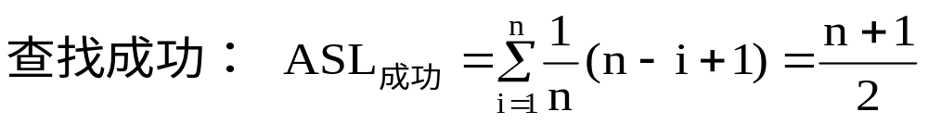

9.1.1(续) 无序表上的顺序查找
int Sq_search(SSTable ST, KeyType key) {
// 在无序表中查找元素key，查找成功时，返回元素在表中的位置
// 否则返回0
i= ST.length; //n=ST.length
ST.elem[0].key = key;
while (ST.elem[i].key!=key) i--;
return i;
}
0
1
2
3
4
5
6
7
8
12
23
6
99
45
30
51
28
监视哨
i

Slide 14
9.1.1(续) 有序表上的顺序查找
成功时，与顺序查找的平均查找长度（ASL）相同，失败时无须与所有元素进行比较
0
1
2
3
4
5
6
7
8
6
12
23
28
31
45
51
99
监视哨
例如：key=23

Slide 15
9.1.1(续) 有序表上的顺序查找
0
1
2
3
4
5
6
7
8
23
6
12
23
28
31
45
51
99
>23?
监视哨

Slide 16
9.1.1(续) 有序表上的顺序查找
0
1
2
3
4
5
6
7
8
23
6
12
23
28
31
45
51
99
>23?
监视哨
ST.elem[i].key >key不成立，停止查找

Slide 17
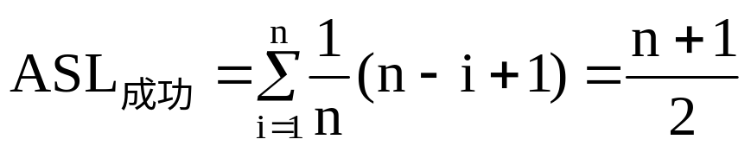
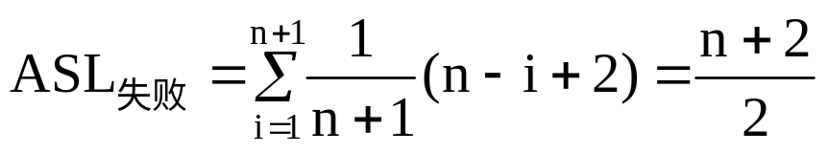
9.1.1(续) 有序表上的顺序查找
int Sq_search(SSTable ST, KeyType key) {
// 在有序表中查找元素key，查找成功时，返回元素在表中的位置
// 否则返回0
i=n; ST.elem[0].key = key;
while (ST.elem[i].key > key) i--;
if (key == ST.elem[i].key)
return i;
return 0
}
0
1
2
3
4
5
6
7
8
6
12
23
28
31
45
51
99
监视哨
i
失败和成功的平均查找长度都要会！

Slide 18
静态查找表
顺序查找
  无序表的顺序查找
  有序表的顺序查找
折半查找（前提是有序，记算法）

Slide 19
9.1.2 有序顺序表上的折半查找
下标
1
2
3
4
5
6
7
8
6
12
23
28
31
45
51
99
low
high
mid=[(low+high)/2]

Slide 20
9.1.2(续) 有序顺序表上的折半查找
1
2
3
4
5
6
7
8
6
12
23
28
31
45
51
99
low
mid
high
key < ST.elem[mid].key
‖
23

Slide 21
9.1.2(续) 有序顺序表上的折半查找
key==23 mid=[(low+high)/2]
1
2
3
4
5
6
7
8
6
12
23
28
31
45
51
99
low
mid
high
key > ST.elem[mid].key
‖
23

Slide 22
9.1.2(续) 有序顺序表上的折半查找：成功
1
2
3
4
5
6
7
8
6
12
23
28
31
45
51
99
low
high
mid
key 等于 ST.elem[mid].key
‖
23

Slide 23
9.1.2(续) 有序顺序表上的折半查找
1
2
3
4
5
6
7
8
6
12
23
28
31
45
51
99
low
mid
high
key > ST.elem[mid].key
‖
55

Slide 24
9.1.2(续) 有序顺序表上的折半查找
1
2
3
4
5
6
7
8
6
12
23
28
31
45
51
99
low
mid
high
key > ST.elem[mid].key
‖
55

Slide 25
9.1.2(续) 有序顺序表上的折半查找
1
2
3
4
5
6
7
8
6
12
23
28
31
45
51
99
low
mid
high
key > ST.elem[mid].key
‖
55

Slide 26
9.1.2(续) 有序顺序表上的折半查找
1
2
3
4
5
6
7
8
6
12
23
28
31
45
51
99
low
high
mid
key < ST.elem[mid].key
‖
55

Slide 27
9.1.2(续) 有序顺序表上的折半查找：失败
1
2
3
4
5
6
7
8
6
12
23
28
31
45
51
99
high
low
?
high < low

Slide 28
9.1.2(续) 有序顺序表上的折半查找
折半查找方法：
  先确定待查记录所在的范围(区间)，若待查记录等于表中间位置上的记录，则查找成功；否则，缩小查找范围，即若待查记录小于中间位置上的元素，则下一次到前半区间进行查找，若待查记录大于中间位置上的元素，则下一次到后半区间进行查找。
1
2
3
4
5
6
7
8
6
12
23
28
31
45
51
99
low
mid
high
mid=[(low+high)/2];
if (ST.elem[mid].key = = key) return mid; //查找成功
else if (key <ST.elem[mid].key) high=mid-1; //下一次到前半区间查找
else low=mid+1; //下一次到后半区间查找

Slide 29
9.1.2(续) 折半查找算法
int B_search(SSTable ST, KeyType key) {
// 在有序表中查找元素e，若查找成功，则返回元素在表中的位置
// 否则返回0
low = 1; high = ST.length;
while ( low<=high) {
mid=[(low+high)/2];
if (ST.elem[mid].key==key) return mid; //查找成功
else if (key<ST.elem[mid].key) high=mid-1; //下一次到前半区查找
else low=mid+1; //下一次到后半区查找
} //end of while
return 0; //查找失败
} //end of B_search
记一下算法，知道比较多少次，会算ASL

Slide 30
9.1.2(续) 折半查找法
问题：
若采用链表（单链表或双向链表）作为查找表的存储结构，能否进行折半查找？

Slide 31
9.1.2(续) 折半查找判定树（会画）
折半查找判定树：描述折半查找过程的二叉树
有序顺序表：a1，a2，a3，a4，a5，a6，a7，a8
4
a4
2
6
a2
a6
1
3
5
7
a1
a3
a5
a7
8
a8

Slide 32
9.1.2(续) 折半查找判定树
4
2
6
1
3
5
7
8
ASL_{成功} = (1+2+2+3+3+3+3+4)/8
= 21/8 -------等概率查找

Slide 33
9.1.2(续) 查找失败
若查找失败，即表中不存在要查找的元素，平均查找长度又如何呢？

Slide 34
9.1.2(续) 查找失败
ASL_{失败} = ？
a1 a2 a3 a4 a5 a6 a7 a8

Slide 35
9.1.2(续) 折半查找判定树
a4
a2
a6
a1
a3
a5
a7
a8
比a1小的所有元素
大于a2而小于a3的所有元素
大于a5而小于a6的所有元素
比a8大的所有元素

Slide 36
9.1.2(续) 折半查找算法
int B_search(SSTable ST, KeyType key) {
// 在有序表中查找元素e，若查找成功，则返回元素在表中的位置
// 否则返回0
low=1; high=n;
while ( low<=high) {
mid=[(low+high)/2];
if (ST.elem[mid].key==key) return mid; //查找成功
else if (key<ST.elem[mid].key) high=mid-1;//下一次到前半区查找
else low=mid+1; //下一次到后半区查找
} //end of while
return 0; //查找失败：low>high
} //end of B_search

Slide 37
9.1.2(续) 折半查找判定树
a4
a2
a6
a1
a3
a5
a7
a8
ASL_{失败} = (3*7+4*2)/9 = 29/9

Slide 38
9.1.2(续) 折半查找判定树n=11
6
3
9
1
4
7
10
2
5
8
11

Slide 39
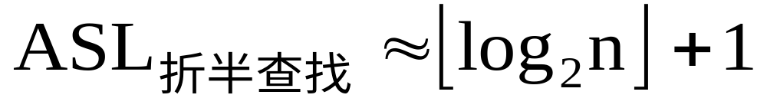
9.1.2(续) 折半查找的效率分析
如果查找表中有n个元素，那么对应的折半查找判定树又如何？
  查找成功和失败的平均查找长度与有n个结点的完全二叉树的高度相同。即：

Slide 40
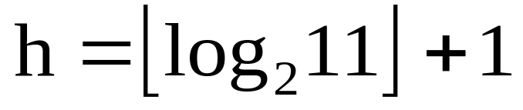
完全二叉树n=11
return

Slide 41
9.1.4 索引顺序表的查找
元素分块有序
建立索引表
索引表
22
48
86
最大关键字
1
7
13
起始地址(下标)
22
12
13
8
9
20
33
42
44
38
24
48
60
58
74
49
86
53
B1
B2
B3

Slide 42
9.1.4(续) 索引顺序表的查找：分块查找
在索引顺序表中查找指定元素时，分两步：
  先在索引表中确定元素所在的块；
  再在块中顺序查找；
理解原理
索引表
22
48
86
最大关键字
1
7
13
起始地址(下标)
22
12
13
8
9
20
33
42
44
38
24
48
60
58
74
49
86
53
B1
B2
B3

Slide 43
9.1.4(续) 索引顺序表的查找：分块查找
在索引顺序表中查找指定元素时，分两步：
  先在索引表中确定元素所在的块；
  再在块中顺序查找；

Slide 44
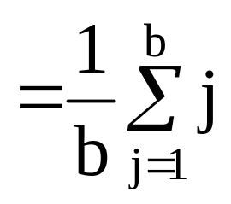
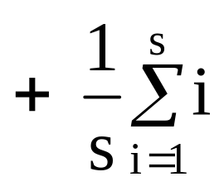
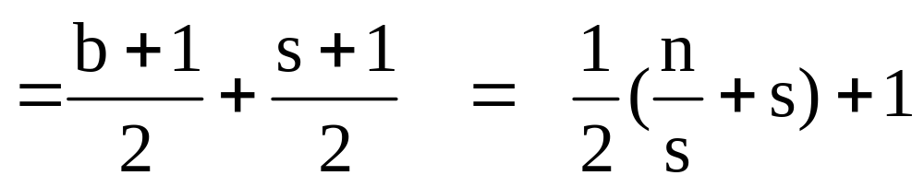
9.1.4(续) 索引顺序表的查找：分块查找
设查找表中的元素可均匀地分为b块，每块含有s个记录
若在索引表和块内都进行顺序查找，则：
实际上，在索引表中可进行折半查找。

Slide 45
第九章 查找
本章内容
  9.1 静态查找表
    9.1.1 顺序表的查找
    9.1.2 有序表的查找
    9.1.4 索引顺序表的查找（分块查找）
  9.2 动态查找表
    9.2.1 二叉排序树和平衡二叉树
    9.2.2 B_树和B+树
  9.3 哈希表

Slide 46
9.2 动态查找表
动态查找表的特点
  表结构本身是在查找过程中动态生成的，即对于给定值key，若表中存在关键字等于key的记录，则查找成功返回，否则插入关键字等于key的记录。
动态查找表的主要运算
  创建、销毁
  查找、插入和删除
  遍历

Slide 47
9.2.1 二叉排序树和平衡二叉树
二叉排序树的定义
二叉排序树上的查找运算及特点
二叉排序树的创建（构造）
二叉排序树上的删除运算
平衡二叉树的定义
平衡二叉树的构造
排序树会手动模拟，平衡树记关键步骤

Slide 48
9.2.1 二叉排序树和平衡二叉树
1.二叉排序树(二叉检索树、二叉查找树)
定义
  二叉排序树或者是一棵空树，或者是具有下列性质的二叉树：
  若其左子树不空，则左子树上所有结点的值均小于它的根结点的值；
  若其右子树不空，则右子树上所有结点的值均大于它的根结点的值
  其左、右子树也分别为二叉排序树
BST举例

Slide 49
9.2.1(续) 二叉排序树图示
45
CAO
12
53
ZHAO
3
37
100
DING
61
CHEN
WANG
24
90
LI
XIA
78
DU
MA
(a)
(b)
BST查找运算

Slide 50
9.2.1(续) 二叉排序树的查找运算
查找：查找键值等于key的记录
  若二叉排序树为空树，则查找失败，返回；
  若根结点的键值等于key，则查找成功，返回；
  若根结点的键值大于key，则到根的左子树上继续查找；否则，到根的右子树上继续查找；
45
12
53
3
37
100
24
61
90
78
查找性能分析

Slide 51
9.2.1(续) 二叉排序树的查找算法
BiTree SearchBST(BiTree T,keyType key) {
//在T指向根的二叉排序树中递归地查找关键字等于key的数据元素，
//若找到，返回指向该结点的指针，否则返回NULL
if (T==NULL) return NULL;
else if (T->data.key==key) return T;
else if (key < T->data.key)
return SearchBST(T->lchild,key);
else return SearchBST(T->rchild,key);
}//SearchBST
T
45
12
53
3
37
100
24
61
90
78

Slide 52
9.2.1 二叉排序树和平衡二叉树
二叉排序树的定义
二叉排序树上的查找运算及特点
二叉排序树的创建（插入运算）
二叉排序树上的删除运算
平衡二叉树的定义
平衡二叉树的构造

Slide 53
9.2.1(续) 二叉排序树的插入运算
插入：在二叉排序树中插入键值等于key的记录
  若二叉排序树为空树，则插入元素作为树根结点；
  若根结点的键值等于key，则插入失败；
  若key小于根结点的键值，则插入到根的左子树上；否则，插入到根的右子树上；
45
12
53
3
37
100
24
65
60
90
例如，插入键值为60的结点
78
新插入的结点一定是个叶子结点

Slide 54
9.2.1(续) 二叉排序树的插入算法
Status InsertBST(BiTree &T,ElemType e) {
//当二叉排序树中不存在关键字等于e.key的数据元素时，
//插入元素e并返回true，否则返回false
T
p = T; father = NULL;
while (p && p->data.key!=e.key) { father = p;
if (e.key>p->data.key) p = p->rchild;
else p = p->lchild;
}//while
45
12
53
3
37
father
100
if (p) //键值为e.key的结点已经存在
return false;
24
s
65
s = new BiTnode; s->data = e; s->lchild = s->rchild = NULL;
60
90
if (father == NULL) T = s; //新建结点为根结点
else if (e.key>father->data.key) father->rchild = s;
else father->lchild = s;
78
}//InsertBST

Slide 55
9.2.1(续) 二叉排序树的特点
将一个无序序列的元素依次插入到一棵初始为空的二叉排序树上，然后进行中序遍历，可得到一个有序序列。
在二叉排序树上插入元素时，总是将新元素作为叶子结点插入，插入过程中无须移动其他元素，仅需将一个空指针修改为非空。

Slide 56
9.2.1 二叉排序树和平衡二叉树
二叉排序树的定义
二叉排序树上的查找运算及特点
二叉排序树的创建（构造）
二叉排序树上的删除运算
平衡二叉树的定义
平衡二叉树的构造

Slide 57
9.2.1(续) 二叉排序树的特点（重点理解会手动模拟）
将一个无序序列的元素依次插入到一棵二叉排序树上，然后进行中序遍历，可得到一个有序序列。
在二叉排序树上插入元素时，总是将新元素作为叶子结点插入，插入过程中无须移动其他元素，仅需将一个空指针修改为非空。
在二叉排序树上删除元素时，应保持其中序遍历序列有序的特点。

Slide 58
9.2.1(续) 二叉排序树的删除运算（记一下核心步骤）
需要被删除的结点为以下三种情况：
待删除的结点*p是个叶子结点
待删除的结点*p是仅有一个非空子树
待删除的结点*p有两个非空子树

Slide 59
9.2.1(续) 二叉排序树的删除运算
若待删除的结点*p是个叶子结点，则：若*p是*f的左孩子将*p的父结点*f的左孩子指针置空，若*p是*f的右孩子，则将*f的右孩子指针置空，示例
若待删除的结点*p是仅有一个子树的非叶子结点，则将*p的左孩子(或右孩子)接为*p的父结点*f的左孩子(若*p是*f的左孩子)，或者将*p的左孩子(或右孩子)接为*p的父结点*f的右孩子(若*p是*f的右孩子) ，示例

Slide 60
9.2.1(续) 二叉排序树的删除运算
若待删除的结点*p的两个子树都不为空(一般结构)，则
  其一是令*p的直接前驱(或直接后继)代替*p，然后再删除其直接前驱(或直接后继)，示例
  其二是令*p的左子树为*f的左子树(若*p是*f的左孩子)，而*p的右子树为*s的右子树(*s是对*p的左子树进行中序遍历的最后一个结点)；示例
  或者，令*p的右子树为*f的右子树(若*p是*f的右孩子)，而*p的左子树为*s的左子树(*s是对*p的右子树进行中序遍历的第一个结点)；
BST小结

Slide 61
9.2.1(续) 二叉排序树的删除运算
45
45
12
53
12
53
f
3
37
100
3
37
100
删除24
24
65
65
p
f->lchild = NULL;
delete p;
60
90
60
90
78
78
return

Slide 62
9.2.1(续) 二叉排序树的删除运算
令*p的直接前驱*s代替*p，然后删除*s
45
45
12
53
12
53
3
37
100
3
37
100
p
删除65
24
65
24
60
s
60
90
90
78
78
next example

Slide 63
9.2.1(续) 二叉排序树的删除运算
令*p的直接后继*s代替*p，然后删除*s
45
45
12
53
12
53
3
37
100
3
37
100
p
删除65
24
65
24
78
60
90
60
90
78
s
return

Slide 64
9.2.1(续) 二叉排序树的删除运算
令*p的左子树*s为*f的左子树(*p是*f的左子树)
45
令*p的右子树为*s的右子树，然后删除*p
45
12
53
f
12
53
3
37
100
p
删除65
3
37
100
24
65
s
24
60
60
90
55
90
55
78
78
return

Slide 65
9.2.1(续) 二叉排序树的删除运算
45
45
12
53
12
53
f
3
37
p
100
3
24
100
删除37
24
65
65
60
90
f->rchild = p->lchild;
delete p;
60
90
78
78
next example

Slide 66
9.2.1(续) 二叉排序树的删除运算
45
45
12
53
12
53
f
3
37
p
100
3
40
100
删除37
40
65
65
60
90
f->rchild = p->rchild;
delete p;
60
90
78
78
return

Slide 67
9.2.1(续) 二叉排序树的删除运算
45
45
12
53
12
53
f
3
37
100
10
37
100
删除3
p
10
65
65
60
90
f->lchild = p->rchild;
delete p;
60
90
78
78
return

Slide 68
9.2.1(续) 删除两个子树均不空的*p结点
f
f
F
F
p
P
p
P
c
P_{L}
P_{R}
C
P_{R}
q
C_{L}
Q
(a)
s
*p的直接前驱在其左子树上最右下方的结点，设为*s
Q_{L}
S
S_{L}
(b)
Cont.

Slide 69
9.2.1(续) 删除两个子树均不空的*p结点
f
f
f
F
F
F
p
P
c
p
C
S
c
c
q
C
P_{R}
C
P_{R}
C_{L}
Q
q
q
s
C_{L}
Q
C_{L}
Q
Q_{L}
S
s
Q_{L}
S
Q_{L}
S_{L}
S_{L}
P_{R}
S_{L}
方法一：以*s代替*p实现删除
方法二：以P_{R}作为*s的右子树实现删除
(b)删除*p之前
return

Slide 70
9.2.1(续) 二叉排序树的查找性能
若查找成功，则走了一条从根结点到某结点的路径，若查找失败，则走到一棵空的子树时为止。因此，最坏情况下，其平均查找长度不会超过树的高度。
45
12
53
ASL_{成功}=(1+2*2+3*3+4*2+5*2+6*1)/11
=38/11
3
37
100
24
61
55
90
78
查找性能(续)

Slide 71
9.2.1(续) 二叉排序树的查找性能(续)
45
12
53
ASL_{失败} = (2+3*4+4*2+5*3+6*2) /12
= 49/12
3
37
100
24
61
55
90
大于100的数
78
大于12且小于24的数
大于90且小于100的数

Slide 72
9.2.1(续) 二叉排序树的查找性能(续)
若查找成功，则走了一条从根结点到某结点的路径，若查找失败，则走到一棵空的子树时为止。因此，最坏情况下，其平均查找长度不会超过树的高度。
具有n个结点的二叉树的高度取决于其形态。
二叉排序树是如何构造的？示例
45
12
53
3
37
100
24
61
55
90
78

Slide 73
9.2.1(续) 二叉排序树的形态
根据关键字序列(45,24,53,12,37,93)构造的二叉排序树如图(a)所示
根据关键字序列(12,24,37,45,53,93)构造的二叉排序树如图(b)所示
根据关键字序列(12,93,24,53,37,45)构造的二叉排序树如图(c)所示
12
12
93
24
45
24
37
24
53
53
45
12
37
93
37
53
45
(b)
(c)
(a)
93
BST插入运算

Slide 74
二叉排序树（BST）的运算特点
将一个无序序列的元素依次插入到一棵初始为空的二叉排序树上，然后进行中序遍历，可得到一个有序序列。
在二叉排序树上插入元素时，总是将新元素作为叶子结点插入，插入过程中无须移动其他元素，仅需将一个空指针修改为非空。
在二叉排序树上删除结点，相当于在有序序列中删除一个元素，因此可能需要重建某些结点（被删结点的父结点与其子孙结点）的链接关系，满足BST中序遍历序列递增有序即可。
在二叉排序树上进行查找，若查找成功，则走了一条从根结点到所找结点的路径，若查找失败，则走到一棵空的子树时为止。

Slide 75
9.2.1(续) 二叉排序树的形态(续)
关键字序列为(12,93,24,53,37,45)所构造的二叉排序树如图(c)所示
12
如果根据关键字的输入序列构造的二叉树为单枝树，则其平均查找长度与顺序查找相同，因此在构造二叉排序树的过程中需要进行处理，使得树中结点的分布比较均匀.
93
24
53
Adelson-Velskii,Landis(阿德尔森-维尔斯和兰迪斯)于1962年首先提出了平衡二叉树(AVL树)。
37
45
(c) 单枝树

Slide 76
平衡二叉树（只要考过，都有再考的概率）
平衡二叉树或者是一棵空树，或者是具有下列性质的二叉树：它的左子树和右子树都是平衡二叉树，且左、右子树的深度之差的绝对值不超过1。
12
10
24
8
20
37
平衡二叉树
平衡因子
  定义二叉树中结点的平衡因子bf等于结点左子树的高度减去右子树的高度
  平衡二叉树中结点的平衡因子为0、1或-1。

Slide 77
平衡二叉树
示例构造平衡二叉树
  关键字序列为(12,24,37,10,8,20)
12
12
12
24
24
37
结点12的平衡因子为-2，需要平衡化处理
24
12
37

Slide 78
平衡二叉树
示例构造平衡二叉树
  关键字序列为(12,24,37,10,8,20)
24
24
24
12
37
12
37
10
37
10
10
8
12
8
结点12的平衡因子为2，需要平衡化处理

Slide 79
平衡二叉树
示例构造平衡二叉树
  关键字序列为(12,24,37,10,8,20)
24
24
12
10
37
12
37
10
24
8
12
10
20
8
20
37
20
8
结点24的平衡因子为2，需要平衡化处理
在二叉排序树中插入结点时进行的平衡处理有规律的。

Slide 80
四种平衡处理
在平衡二叉排序树上插入结点时，其祖先结点的平衡因子可能发生变化，离插入结点最近且平衡因子变为2或-2的祖先结点作为根的子树称为最小不平衡子树。
一般情况下，假设由于在二叉排序树上插入结点而失去平衡的最小子树根结点的指针为a，则失去平衡后进行调整的规律可归纳为以下四种情况：
  RR型左旋平衡处理
  LL型右旋平衡处理
  LR型先左后右旋转平衡处理
  RL型先右后左旋转平衡处理

Slide 81
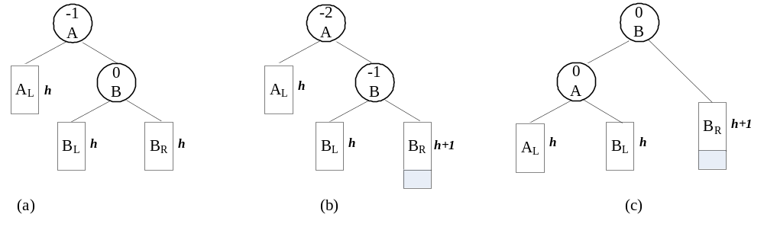
RR型平衡处理
单向左旋平衡处理：由于在*a的右子树根结点的右子树上插入结点，*a的平衡因子由-1变为-2，致使以*a为根的子树失去平衡，则需进行一次向左的逆时针旋转操作: *a的右子树上升为子树的根、*a下降为左孩子
单向左旋平衡处理

Slide 82
RR型平衡处理
单向左旋平衡处理：由于在*a的右子树根结点的右子树上插入结点，*a的平衡因子由-1变为-2，致使以*a为根的子树失去平衡，则需进行一次向左的逆时针旋转操作: *a的右子树上升为子树的根、*a下降为左孩子
例如：将37作为24的右孩子插入后，12的平衡因子由-1变为-2，需进行单向左旋平衡处理，即最小不平衡子树的根结点下降为其右孩子的左子树…
12
12
24
24
24
12
37
37
单向左旋平衡处理

Slide 83
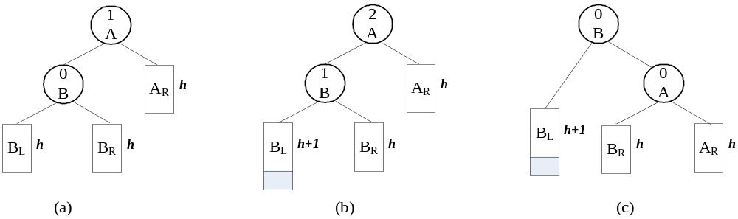
LL型平衡处理
单向右旋平衡处理：由于在*a的左子树根结点的左子树上插入结点，*a的平衡因子由1变为2，致使以*a为根的子树失去平衡，则需进行一次向右的顺时针旋转操作： *a的左子树上升为子树的根、*a下降为右孩子
单向右旋平衡处理

Slide 84
LL型平衡处理
单向右旋平衡处理：由于在*a的左子树根结点的左子树上插入结点，*a的平衡因子由1变为2，致使以*a为根的子树失去平衡，则需进行一次向右的顺时针旋转操作： *a的左子树上升为子树的根、*a下降为右孩子。
例如：将8作为10的左孩子插入后，12的平衡因子由1变为2，需进行单向右旋平衡处理，即最小不平衡子树的根结点下降为其左孩子的右子树…
24
24
24
12
37
12
37
10
37
10
10
8
12
最小不平衡子树
8
单向右旋平衡处理

Slide 85
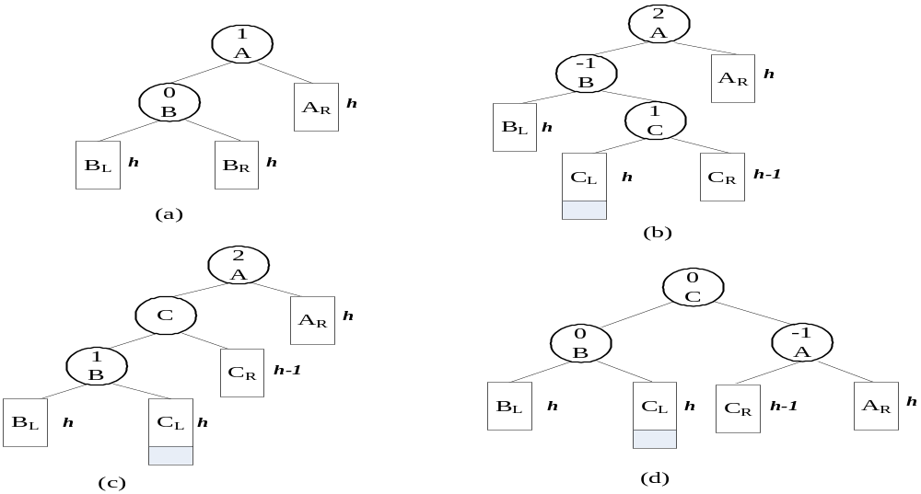
LR型平衡处理
双向旋转(先左后右)平衡处理：由于在*a的左子树根结点的右子树上插入结点，*a的平衡因子由1变为2，致使以*a为根的子树失去平衡，则需先向左作逆时针旋转、再向右作顺时针旋转的操作。

Slide 86
LR型平衡处理
双向旋转(先左后右)平衡处理：由于在*a的左子树根结点的右子树上插入结点，*a的平衡因子由1变为2，致使以*a为根的子树失去平衡，则需先向左作逆时针旋转、再向右作顺时针旋转的操作。
例如：将20作为12的右孩子插入后，24的平衡因子由1变为2，需进行双向旋转(先左后右)平衡处理
24
24
10
37
12
37
8
12
24
10
20
12
10
37
8
24
10
8
12
8
20
37
20

Slide 87
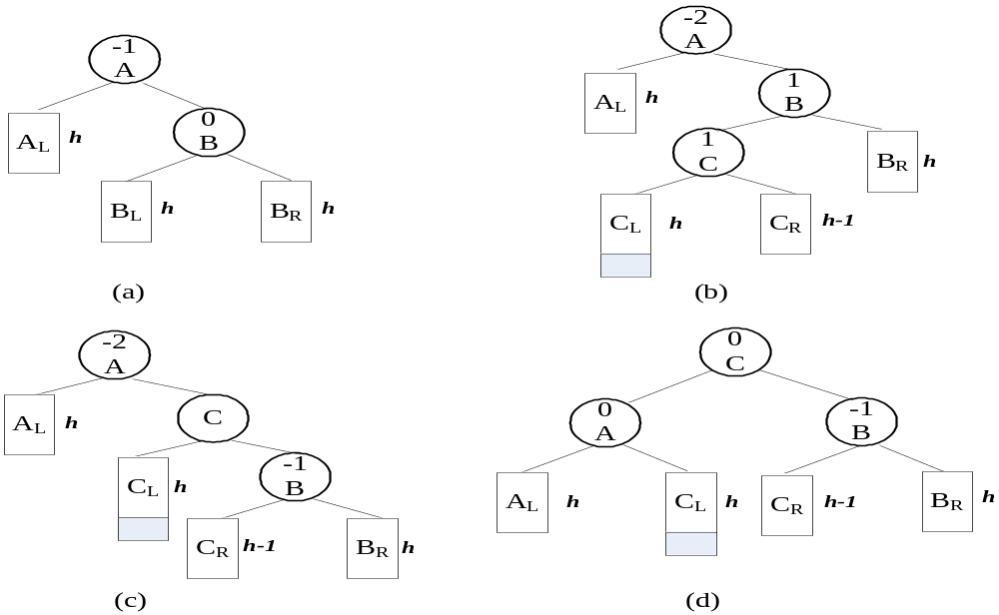
RL型平衡处理
双向旋转(先右后左)平衡处理：由于在*a的右子树根结点的左子树上插入结点，*a的平衡因子由-1变为-2，致使以*a为根的子树失去平衡，则需先向右作顺时针旋转、再向左作逆时针旋转的操作。

Slide 88
RL型平衡处理
双向旋转(先右后左)平衡处理：由于在*a的右子树根结点的左子树上插入结点，*a的平衡因子由1变为2，致使以*a为根的子树失去平衡，则需先向右作顺时针旋转、再向左作逆时针旋转的操作。
例如：将18作为20的左孩子插入后，12的平衡因子由-1变为-2，需进行单向右旋平衡处理，即最小不平衡子树的根结点下降为其左孩子的右子树…
12
20
12
12
24
10
24
12
10
20
10
18
37
20
37
10
24
18
18
24
20
37
37

Slide 89
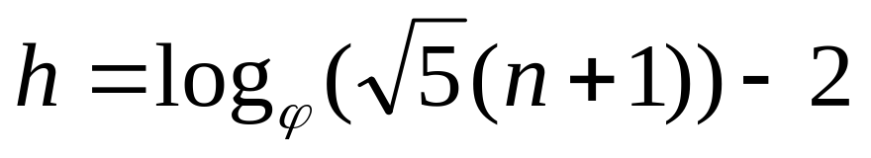
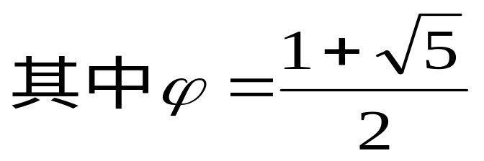
平衡二叉树的查找性能
与二叉排序树相同，在平衡二叉树上进行查找，若查找成功，则走了一条从根结点到某结点的路径，若查找失败，则走到一棵空的子树时为止。因此，最坏情况下，其平均查找长度不超过树的高度。
设n个结点的平衡二叉树的最大深度为h
45
24
53
12
37
93
平衡二叉树

Slide 90
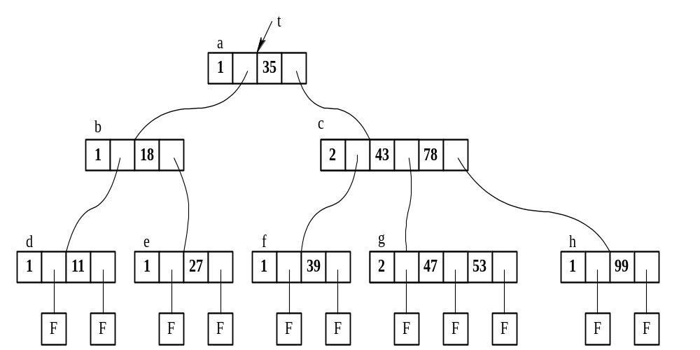
9.2.2 B-树的定义（知道有这回事就差不多了）
B-树是一种平衡的多路查找树，是R.Bayer、E.Mccreight在1970年提出，多用于文件系统。
一棵3阶B-树

Slide 91

B-树的定义（满足的5个条件要了解一下）
一棵m阶的B-树，或为空树，或为满足下列特性的m叉树：
① 树中每个结点至多有m棵子树；
② 若根结点不是叶子结点，则至少有两棵子树；
③ 除根之外的所有非终端结点至少有 棵子树；
一棵3阶B-树

Slide 92
10.3.1 B-树的定义
④ m阶的B-树中所有的非终端结点中包含下列数据信息
(n，A₀，K₁，A₁，K₂，A₂，…，K_{n}，A_{n})
其中：K_{i}(i=1，2，……，n)为关键字，且K_{i}<K_{i+1}(i=1，2，…，n-1)；A_{i}(i=0，1，…，n)为指向子树根结点的指针，且指针A_{i-1}所指子树中所有结点的关键字均小于K_{i}(i=1，2，…，n)，A_{n}所指子树中所有结点的关键字均大于K_{n}，n为结点中关键字的个数。
⑤ 所有的叶子结点都出现在同一层次上，并且不带信息（可以看作是外部结点或查找失败的结点，实际上这些结点不存在，指向这些结点的指针为空）。

Slide 93
B-树的查找（觉得麻烦可以跳过）
B-树的查找过程：从根出发，到达一个结点时按给定关键字在结点中进行查找，若找到，则成功返回；否则确定下一步要查找的子树。因此， B-树的查找过程是一个顺指针查找结点和在结点的关键字中进行查找的交叉进行的过程。
一棵3阶B-树

Slide 94
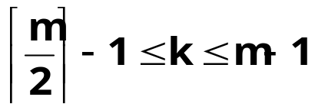
B-树的插入
m阶B-树的生成也是从空树开始，逐个插入关键字而得。由于B-树结点中的关键字个数k必须满足
因此每次插入一个关键字不是在树中添加一个叶子结点，而是首先在最低层的某个非终端结点中添加一个关键字，若该结点的关键字个数超过了m-1，还需“分裂”结点。

Slide 95
B-树的插入
插入30和26，分裂结点
45
24
53 90
3 12
37
50
61 70
100
m阶B-树的生成也是从空树开始，逐个插入关键字而得。由于B-树结点中的关键字个数k必须满足 ，
因此每次插入一个关键字不是在树中添加一个叶子结点，而是首先在最低层的某个非终端结点中添加一个关键字，若该结点的关键字个数超过了m-1，还需“分裂”结点。

Slide 96
B-树的插入
插入30
45
24
53 90
3 12
37
30 37
50
61 70
100
m阶B-树的生成也是从空树开始，逐个插入关键字而得。由于B-树结点中的关键字个数k必须满足 ，
因此每次插入一个关键字不是在树中添加一个叶子结点，而是首先在最低层的某个非终端结点中添加一个关键字，若该结点的关键字个数超过了m-1，还需“分裂”结点。

Slide 97
B-树的插入
插入26，分裂结点
45
24
53 90
3 12
37
30 37
26 30 37
50
61 70
100
m阶B-树的生成也是从空树开始，逐个插入关键字而得。由于B-树结点中的关键字个数k必须满足 ，
因此每次插入一个关键字不是在树中添加一个叶子结点，而是首先在最低层的某个非终端结点中添加一个关键字，若该结点的关键字个数超过了m-1，还需“分裂”结点。

Slide 98
3阶B-树的插入
45
24
53 90
3 12
37
30 37
26 30 37
50
61 70
100
插入26后，分裂结点
45
24 30
53 90
3 12
26
37
50
61 70
100

Slide 99
3阶B-树的插入
插入85，分裂结点
45
24 30
53 90
3 12
26
37
50
61 70
61 70 85
100
45
24 30
53 70 90
3 12
26
37
50
61
85
100

Slide 100
3阶B-树的插入
45
24 30
53 70 90
3 12
26
37
50
61
85
100
继续分裂结点
45 70
24 30
53
90
3 12
26
37
50
61
85
100

Slide 101
3阶B-树的插入
插入7，分裂结点
45 70
24 30
53
90
3 12
3 7 12
26
37
50
61
85
100
45 70
24 30
7 24 30
53
90
3
12
26
37
50
61
85
100

Slide 102
B-树的插入
45 70
24 30
7 24 30
53
90
3
12
26
37
50
61
85
100
第二次分裂结点
24 45 70
7
30
53
90
3
12
26
37
50
61
85
100

Slide 103
B-树的插入
24 45 70
7
30
53
90
3
12
26
37
50
61
85
100
第三次分裂结点
45
24
70
7
30
53
90
3
12
26
37
50
61
85
100

Slide 104
B-树的删除
B-树的删除操作比较复杂。首先查找待删除的关键字所在结点，并从中删除之，若该结点为最下层的结点，且其中的关键字不少于 ,则删除完成，否则需要“合并”结点。
例如，下面在一棵3阶B-树上删除3, 50, 37

Slide 105
B-树的删除
删除3
45
24
53 90
3 12
37
50
61 70
100
45
24
53 90
12
37
50
61 70
100

Slide 106
B-树的删除
删除53
45
24
53 90
12
37
50
61 70
100
45
24
61 90
12
37
50
70
100

Slide 107
B-树的删除
删除50
45
24
61 90
12
37
50
70
100
45
24
90
12
37
61 70
100

Slide 108
B-树的删除
删除37
45
24
90
12
37
61 70
100
45 90
12 24
61 70
100

Slide 109
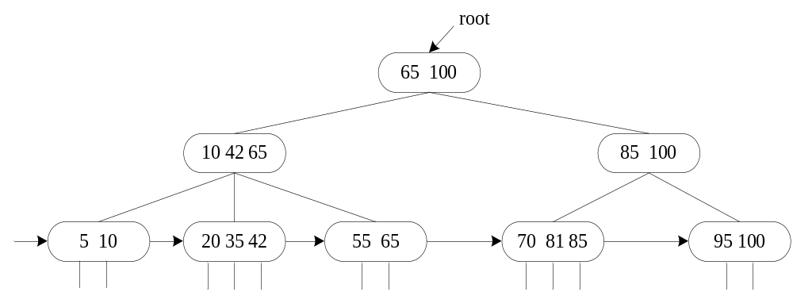
9.2.2 B+树的定义
B+树是B-树的一种变形树。
一棵3阶B+树

Slide 110
B-树的基本运算特点
查找：从根出发，到达一个结点时按给定关键字在结点中进行查找，若找到，则成功返回；否则确定下一步要查找的子树。因此， B-树的查找过程是一个顺指针查找结点和在结点的关键字中进行查找的交叉进行的过程。
一棵3阶B-树
插入：首先在最低层的某个非终端结点中添加一个关键字，若该结点的关键字个数超过了m-1，还需“分裂”结点。
删除：在结点中删除关键字，若该结点的关键字个数少于m/2-1，还需“合并”结点。

Slide 111
B+树的定义（了解满足条件就差不多了）
一棵m阶的B+树满足下列条件：
① 树中每个结点至多有m棵子树；
② 根结点或者没有子树，或者至少有两棵子树；
③ 除根之外的所有非终端结点至少有 棵子树；
一棵3阶B+树

Slide 112
B+树的定义
一棵m阶的B+树满足下列条件：
④ 树中叶子结点都在最底层，包含了所有的关键字以及指向相应记录的指针，而且按关键字大小顺序链接；
⑤ 有k棵子树的分支结点中含有k个关键字，而且每个关键字都不小于对应子树中最大的关键字。
一棵3阶B+树

Slide 113
B+树的查找（嫌麻烦可以不看）
B+树的查找过程：从根出发，顺着指针链向下查找，当在某个结点中查找到关键字时，查找过程并不停止，而是继续沿指针向下查找到该关键字所在的树叶。这是因为与关键字对应的记录指针只在树叶中。
一棵3阶B+树

Slide 114
B-树和B+树
B-树和B+树常用于文件系统。
在大型文件系统中，采用索引可以有效的提高查找的效率，建立文件时，在输入数据记录的同时，建立一张索引表，每个索引表项记录相应数据块的地址。检索文件记录时，先将外存上的索引表读入内存，从索引表中查到数据记录的地址后，再将相应的记录读入内存。
如果文件中的数据在使用过程中记录变化较多，则要频繁地对索引表进行插入和删除操作，这时对索引表采用树型结构较好。但是如果文件系统很大，则索引表也往往很大，需分块读入内存，若采用二叉查找树的结构，仍需多次访问外存，而访问外存的代价很大，为了减少访问外存的次数，就应尽量减少索引表的深度。

Slide 115
哈希表（散列表, Hashing Table ）（重点基本是必考题！！！）

Slide 116
9.3 哈希表（散列表 ）
9.3.1 基本概念
1. 散列
也称为杂凑或哈希。它既是一种查找方法，又是一种存储方法，称为散列存储，其内存存放形式也称为哈希表或散列表。
顺序查找、二分查找或者在二叉排序树（或其他查找树）中进行的查找都是基于待查关键字与表中元素的关键字进行比较而实现的查找方法，而散列查找是通过计算哈希函数来得到待查关键字的地址，理论上讲，在哈希表中查找元素无需进行关键字间的比较。
例如，要找关键字为k的元素，则只需求出函数值H(k)，
H为给定的哈希函数， H(k)代表关键字k在存贮区中的地址。

Slide 117
例如：
假设有一批关键字序列18,75,60,43,54,90,46，给定哈希函数H(k)=k % 13，存贮区的内存地址从0到15，则可以得到每个关键字的散列地址为：
H(18) = 18%13 = 5 H(75) = 75%13 = 10
H(60) = 60%13 = 8 H(43) = 43%13 = 4
H(54) = 54%13 = 2 H(90) = 90%13 = 12
H(46) = 46%13 = 7
于是，根据散列地址，可以将上述7个关键字序列存储到一个一维数组HT（哈希表或散列表）中，具体表示为：
0
1
2
3
4
5
6
7
8
9
10
11
12
13
14
15
HT
54
43
18
46
60
75
90

Slide 118
9.3.1 哈希表基本概念
一个散列结构是一块地址连续的存储空间，它与一个称为散列函数的函数相关联，该函数是数据记录的关键字到地址空间的映射。
Hash：关键字→ 地址（存在一个映射关系）
这种存储空间的使用方式，使得
存储记录时，通过散列函数计算出记录的存储位置并按此存储位置存储记录
记录位置 ＝ Hash(记录的关键字)
(2)访问记录时，同样利用散列函数计算存储位置，然后根据所计算出的存储位置访问记录

Slide 119
9.3.1 哈希表基本概念
2. 散列技术中的主要问题
处理冲突
一般情况下，设计出的散列函数很难是单射的，即不同的关键字对应到同一个存储位置，这样就造成了冲突(碰撞)。此时，发生冲突的关键字互为同义词。
(2)散列函数的要求
简单、均匀、存储空间利用率高、冲突少

Slide 120
9.3.1 哈希表基本概念
2. 散列技术中的主要问题
表面上看，设置了散列函数后，只需作简单的函数计算就可以实现元素的定位来实现查找操作，但事实上没有这么简单，概括起来，需要解决以下两个问题：
冲突问题
散列函数的设计问题

Slide 121
9.3.1 哈希表基本概念
3. 散列过程
（1）提取需要插入或访问的记录的关键字，用散列函数计算出存储位置addr；
（2）如果是存储（插入）记录，且addr处空闲，则将记录存入该位置，结束；否则（即发生插入冲突），则转（4）；
（3）如果是访问（查找、删除、修改等）记录，则检查addr处的记录是否为要访问的记录，若不是（定位冲突） ，则转（4）；否则读取该记录进行相应的处理，结束；
（4）按既定的冲突处理策略处理冲突。若是插入冲突，则冲突处理是要找一个空闲位置以插入记录；若是定位冲突，则冲突处理是继续查找所要求的记录，确定记录是否在散列结构中，若是则返回该元素的位置信息，否则返回查找失败的标志。

Slide 122
9.3 哈希表（散列表 ）
9.3.2 散列函数的构造方法
“好”的散列函数是指：对于关键字集合中的任意一个关键字，经散列函数映像到地址集合中任意一个地址的概率是相等的，称此类散列函数为均匀的哈希函数。
常用的散列函数构造方法有：
1. 直接定址法
2. 数字分析法
3. 平方取中法
4. 折叠法
5. 随机数法
6. 除留余数法

Slide 123
9.3 哈希表（散列表 ）
9.3.2 散列函数的构造方法
1．直接定址法
可表示为H(key)=a*key+b，其中a、b均为常数。
这种方法计算特别简单，并且不会发生冲突，但当关键字分布不连续时，会出现很多空闲单元，会将造成大量存贮单元的浪费。

Slide 124
9.3 哈希表（散列表 ）
9.3.2 散列函数的构造方法
1．直接定址法
2．数字分析法（有点扯不怎么出）
分析关键字的各个位的构成，截取其中若干位作为散列函数值，尽可能使关键字具有大的敏感度。
例如：
key1: 9 9 3 4 6 5 3 2
key2: 9 9 3 7 2 2 4 2
key3: 9 9 3 8 7 4 3 3
key4: 9 9 3 0 1 3 6 7
key5: 9 9 3 2 2 8 1 7
．．．．．．
通过对上述关键字序列分析，发现第4、5、6位的敏感度较大，于是有：
H(99346532) ＝ 465
H(99372242) ＝ 722
H(99387433) ＝ 874
H(99301367) ＝ 013
H(99322817) ＝ 228

Slide 125
9.3 哈希表（散列表 ）
9.3.2 散列函数的构造方法
1．直接定址法
2．数字分析法
3．平方取中法
这种方法是先求关键字的平方值，然后在平方值中取中间几位为散列函数的值。因为一个数平方后的中间几位和原数的每一位都相关，因此，使用随机分布的关键字得到的记录的存储位置也是随机的。
关键字
（关键字）
2
函数地址
0100
0
010
000
010
1100
1
210
000
210
1200
1
440
000
440
1160
1
370
400
370
2061
4
310
541
310
利用平方取中法得到散列函数地址

Slide 126
9.3 哈希表（散列表 ）
9.3.2 散列函数的构造方法
1．直接定址法
2．数字分析法
3．平方取中法
4．折叠法
将关键字分割成位数相同的几部分(最后一部分的位数可以不同)，然后取这几部分的叠加和(舍去进位)作为散列函数的值，称为折叠法。
例如，假设关键字为某人身份证号码430104681015355，则可以用4位为一组进行叠加，即有5355＋8101＋1046＋430＝14932，舍去高位，则有H(430104681015355)＝4932。

Slide 127
9.3 哈希表（散列表 ）
9.3.2 散列函数的构造方法
1．直接定址法
2．数字分析法
3．平方取中法
4．折叠法
5. 随机数法
6．除留余数法
1和3出的概率大一点

Slide 128
9.3.2 散列函数的构造方法
6．除留余数法
Hash(key) = key % p
其中，p为不大于散列表表长m的整数
除留余数法的关键是选取较理想的p值，使得每一个关键字通过该函数转换后映射到散列空间上任一地址的概率都相等，从而尽可能减少发生冲突的可能性。一般情形下，取p为一个素数较理想。经验表明，p为1.1n～1.7n之间的一个素数较好，其中n为哈希表中待存储的元素个数。

Slide 129
9.3 哈希表（散列表 ）
9.3.3 解决冲突的方法（最好全掌握！重点！）
一般情况下，由于关键字的复杂性和随机性，很难有理想的散列函数存在，所以，冲突难以避免，因此需要设计合适的冲突解决方法。
常用的冲突处理方法有：
1. 开放定址法
2. 链地址法
3. 再哈希法
4. 公共溢出区法

Slide 130
9.3 哈希表（散列表 ）
9.3.3 解决冲突的方法
1．开放定址法
开放定址法就是从发生冲突的那个单元开始，按照一定的次序，从哈希表中找出一个空闲的存储单元，把发生冲突的待插入关键字存储到该单元中，从而解决冲突。在哈希表未填满时，处理冲突需要的“下一个”空地址在哈希表中解决。
开放定址法利用下列公式求“下一个”空地址
H_{i} = (H(key)+d_{i}) MOD m i=1,2,…K(K<=m-1)
其中H(key)为散列函数，m为散列表长度，d_{i}为增量序列

Slide 131
9.3 哈希表（散列表 ）
9.3.3 解决冲突的方法
1．开放定址法
开放定址法利用下列公式求“下一个”空地址
H_{i} = (H(key)+d_{i}) MOD m i=1,2,…K(K<=m-1)
其中H(key)为散列函数，m为散列表长度，d_{i}为增量序列
根据d_{i}的取法，解决冲突时常使用下面一些方法：
线性探测再散列 d_{i} = 1, 2, 3, …
二次探测再散列 d_{i} = 1, -1, 2², -2², …
伪随机探测再散列 d_{i}是伪随机数

Slide 132
9.3.3 解决冲突的方法
(1)线性探测再散列
假设哈希表的地址为0~m-1，则哈希表的长度为m。
若一个关键字在地址d处发生冲突，则依次探查d+1，d+2，…，达到表尾时，又从0，1，2，….开始探查，直到找到一个空闲位置来存储冲突的关键字。
H_{i} = (H(key)+d_{i}) MOD m i = 1,2,…,k (k≤m-1)
  H(key)为关键字key的哈希函数值
  d₁= 1 d₂= 2 d₃= 3 … d_{m-1}= m-1
例如: 给定关键字序列如下，散列函数为H(k)=k%13
19，14，23，1，68，20，84，27，55，11，10，79
试用线性探测再散列法建立散列表。

Slide 133
9.3.3 解决冲突的方法
(1)线性探测再散列
例如: 给定关键字序列如下，散列函数为H(k)=k%13
19，14，23，1，68，20，84，27，55，11，10，79
试用线性探测再散列法建立散列表。
0
1
2
3
4
5
6
7
8
9
10
11
12
14
1
68
27
55
19
20
84
79
23
11
10
19 % 13 = 6
20 % 13 = 7
10 % 13 = 10
14 % 13 = 1
84 % 13 = 6
79 % 13 = 1
23 % 13 = 10
27 % 13 = 1
线性探测再散列法充分利用了哈希表的空间，但在解决一个冲突时，可能造成新的冲突(聚集)。另外，也不能随便对结点进行删除。
1 % 13 = 1
55 % 13 = 3
68 % 13 = 3
11 % 13 = 11

Slide 134
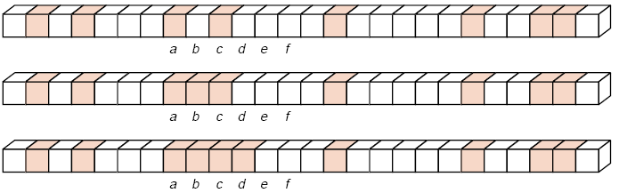
线性探查法解决冲突的缺点
Clustering(聚集)
The probability that b will be filled has doubled to 2/n.
An attempted insertion into any of locations a,b,c,or d will end up in d, so the probability of filling d is 4/n.
Then e has probability 5/n of being filled.

Slide 135
9.3.3 解决冲突的方法
(2)二次探测再散列法
假设哈希表的地址为0~m-1，则哈希表的长度为m。
若一个关键字在地址d处发生冲突，则依次探查位置d+1²，d-1², d+2², d-2², …, 直到找到一个空闲位置为止。
H_{i} = (H(key)+d_{i}) MOD m i = 1,2,…,k (k≤m-1)
  H(key)为关键字key的哈希函数值
  d₁= 1² d₂= -1² d₃= 2² d₄= -2² …

Slide 136
9.3.3 解决冲突的方法
(2)二次探测再散列法
若在d地址发生冲突，下一次探查位置为d+1²，d-1², d+2², d-2², …, 直到找到一个空闲位置为止。
0
1
2
3
4
5
6
7
8
9
10
11
12
27
14
1
68
55
84
19
20
10
23
11
19 % 13 = 6
20 % 13 = 7
10 % 13 = 10
14 % 13 = 1
84 % 13 = 6
79 % 13 = 1
23 % 13 = 10
27 % 13 = 1
1 % 13 = 1
55 % 13 = 3
68 % 13 = 3
11 % 13 = 11

Slide 137
9.3 哈希表（散列表 ）
9.3.3 解决冲突的方法
1．开放定址法
利用下列公式求“下一个”空地址
H_{i} = (H(key)+d_{i}) MOD m i=1,2,…K(K<=m-1)
其中H(key)为散列函数，m为散列表长度，d_{i}为增量序列
线性探测再散列
d₁= 1 d₂= 2 d₃= 3 … d_{m-1}= m-1
二次探测再散列
d₁= 1² d₂= -1² d₃= 2² d₄= -2² …
伪随机探测再散列

Slide 138
9.3.3 解决冲突的方法
2. 链地址法
0
^
链地址法也称拉链法，是把相互发生冲突的同义词用一个单链表链接起来，若干组同义词可以组成若干个单链表。
1
14
1
27
79
^
2
^
例如: 给定关键字序列如下，散列函数为H(k)=k%13
19，14，23，1，68，20，84，27，55，11，10，79
试用链地址法建立散列表。
3
68
55
^
4
^
H(19) = 6
5
^
H(55) = 3
H(11) = 11
6
19
84
^
H(14) = 1
7
20
^
H(23) = 10
H(10) = 10
8
^
H(01) = 1
H(79) = 1
H(68) = 3
9
^
H(20) = 7
10
23
10
^
H(84) = 6
11
11
^
H(27) = 1
12
^

Slide 139
9.3.3 解决冲突的方法
1. 开放定址法
2. 链地址法
3. 再哈希法
4. 公共溢出区法

Slide 140
9.3.4 散列查找的性能分析
按理论分析，散列查找的时间复杂度应为O(1)，因此其ASL=1，但由于冲突的存在，其平均查找长度将会比1大。下面分析几种散列法的平均查找长度。首先引入装填因子的概念。
装填因子（要会算，很简单）
所谓装填因子是指散列表中存入的元素个数n与哈希表的大小m的比值，即
装填因子α =n/m

Slide 141
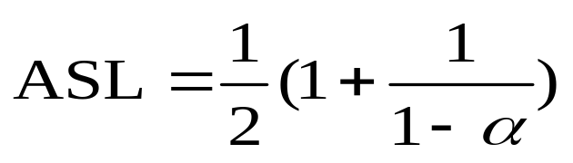
9.3.4 散列查找的性能分析
1.线性探查法的查找性能分析
由于线性探查法解决冲突是线性地查找空闲位置，平均查找长度与表的大小m无关，只与所选取的哈希函数H、装填因子α的值及该处理方法有关，这时的成功的平均查找长度为：
0
1
2
3
4
5
6
7
8
9
10
11
12
14
1
68
27
55
19
20
84
79
23
11
10

Slide 142
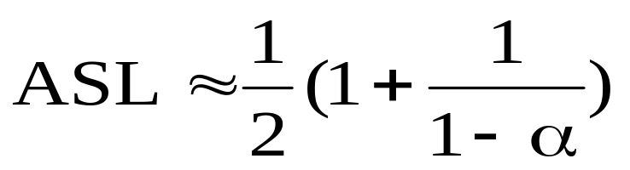

9.3.4 散列查找的性能分析
1.线性探查法的查找性能分析
线性探查法解决冲突时成功的平均查找长度为：
0
1
2
3
4
5
6
7
8
9
10
11
12
14
1
68
27
55
19
20
84
79
23
11
10
19 % 13= 6
84 % 13= 6
ASL_{成功}=(1+1+1+2+1+1+3+4+3+1+3+9)/12
=30/12
14 % 13= 1
27 % 13= 1
23 % 13= 10
55 % 13= 3
1 % 13= 1
11 % 13= 11
ASL_{失败}=(1+13+12+11+10+9+8+7
+6+5+4+3+2)/13 = 91/13=7
68 % 13= 3
10 % 13= 10
20 % 13= 7
79 % 13= 1

Slide 143
9.3.4 散列查找的性能分析
2.链地址法的查找性能分析
0
^
由于拉链法查找就是在单链表上查找，查找单链表中第一个结点的比较次数为1，第二个结点比较次数为2，余类推。它的平均查找长度为ASL≈1+ α /2。
1
14
1
27
79
^
2
^
3
68
55
^
4
^
5
^
6
19
84
^
7
20
^
ASL_{成功}=(1*6+2*4+3+4)/12
=21/12
8
^
9
^
ASL_{失败}=(4+2*3+1+1)/13
=12/13
10
23
10
^
11
11
^
12
^

Slide 144
9.3.4 散列查找的性能分析
散列表查找性能主要取决于三个因素
  散列函数
  冲突解决策略
  装填因子的大小

Slide 145
散列（哈希）查找过程
开始
要查找的k值
计算H(k)→addr
Y
地址addr处空闲?
查找失败
N
Y
关键字==k?
查找成功
N
按处理冲突方法计算H_{i} →addr
结束

Slide 146
本章小结
本章应掌握的内容
  静态查找表的含义，平均查找长度的含义和计算方法
  顺序查找算法（监视哨的作用是什么）、折半查找算法
  动态查找表
    什么是二叉排序树？在二叉排序树上进行查找、插入和删除算法
    什么是平衡二叉树？如何构造平衡二叉树？
  散列（哈希）查找
    什么是哈希表？
    如何构造哈希表？（线性探查法、拉链法）
    装填因子与查找效率

